Slide 1
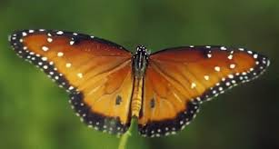
সবাইকে শুভেচ্ছা

Slide 2
শিক্ষক পরিচিতি
রিপন শিকদার
সহকারি শিক্ষক ( বিজ্ঞান)
পুলুম গোলাম ছরোয়ার মাধ্যমিক বিদ্যালয়
শালিখা, মাগুরা।
মোবাইল নং ০১৯১১০০৭৯৭৬
E-mail: riponsikdar2014@gmail.com

Slide 3
পাঠ পরিচিতি
বিষয়-বিজ্ঞান
শ্রেণিঃ ষষ্ট
অধ্যায়- দ্বিতীয়
পাঠের বিষয়ঃ মেরুদন্ডী ও অমেরুদন্ডী প্রাণীর বৈশিষ্ট্য
সময়-৪৫ মিনিট
তারিখ-08/০3/২০2o ইং

Slide 4
শিখনফল
১।মেরুদন্ডী ও অমেরুদন্ডী প্রাণী কী তা বলতে পারবে ।
২।মেরুদন্ডী ও অমেরুদন্ডী প্রাণীর বৈশিষ্ট্য বলতে পারবে।
৩।মেরুদন্ডী প্রাণীর শ্রেণীবিভাগ করতে পারবে।

Slide 5
নিচের চিত্রগুলো দেখি
উট
প্রজাপতি

Slide 6
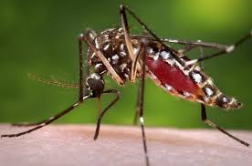
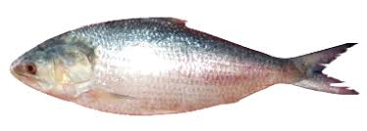
মাছ
মশা

Slide 7
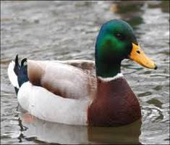
আরশোলা
হাঁস

Slide 8
আজকের পাঠ
মেরুদন্ডী ও অমেরুদন্ডী প্রাণীর বৈশিষ্ট্য

Slide 9
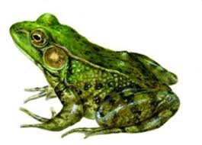
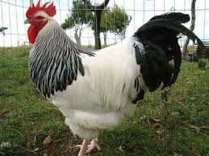
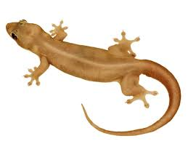
ব্যাঙ
মুরগি
টিকটিকি
মাছ
মেরুদন্ডী প্রাণী

Slide 10
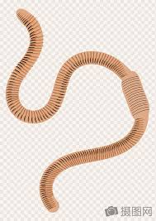
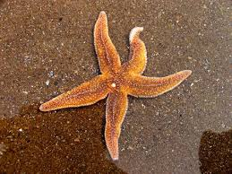
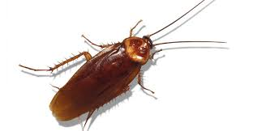
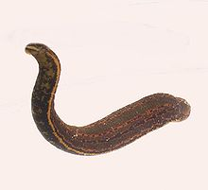
কেঁচো
তারামাছ
তেলাপোকা
জোক
অমেরুদন্ডী প্রাণী

Slide 11
একক কাজ
৬টি মেরুদন্ডী ও ৬টি অমেরুদন্ডী প্রাণীর নাম লিখ।

Slide 12
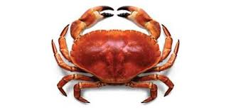
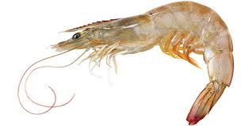
কাঁকড়া
তারামাছ
চিংড়ি

Slide 13
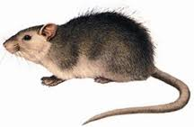
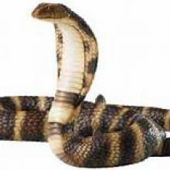
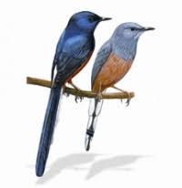
সাপ
ইঁদুর
পাখি

Slide 14
জোড়ায় কাজ়
মেরুদন্ডী ও অমেরুদন্ডী প্রাণীর ৩টি বৈশিষ্ট্য লিখ।

Slide 15
মাছ
ব্যাঙ

Slide 16
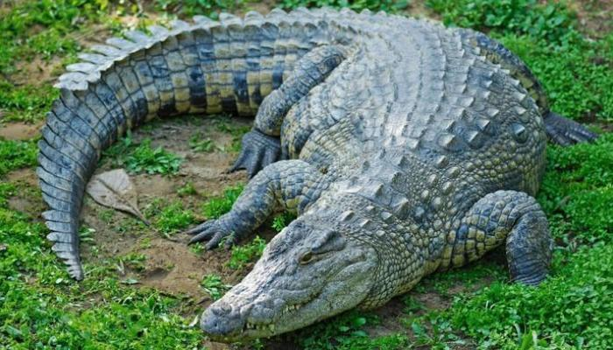
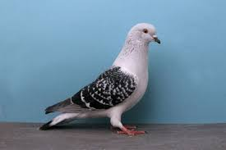
কুমির
কবুতর

Slide 17
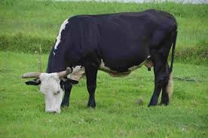
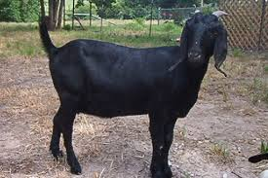
গরু
ছাগল

Slide 18
মেরুদন্ডী প্রাণীর শ্রেণি বিভাগ
মৎস্য শ্রেণিভূক্ত -বিভিন্ন প্রজাতির মাছ
উভচর শ্রেণিভূক্ত -ব্যাঙ
সরীসৃপ শ্রেণিভূক্ত -সাপ,কুমির
পক্ষী শ্রেণিভূক্ত -মুরগি,দোয়েল
স্তন্যপায়ী শ্রেণিভূক্ত -গরু,ছাগল

Slide 19
মূল্যায়ন
১।মেরুদন্ডী ও অমেরুদন্ডী প্রাণী কাকে বলে ?
২।মেরুদন্ডী প্রাণীর বৈশিষ্ট্য কী কী ?
৩।উভচর প্রাণী কী?

Slide 20
বাড়ীর কাজ
তোমাদের পরিচিত ১০টি করে মেরুদন্ডী ও অমেরুদন্ডী প্রাণীর নাম লিখ ।

Slide 21
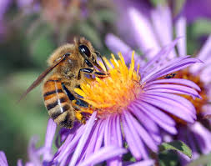
ধন্যবাদ

